Slide 1
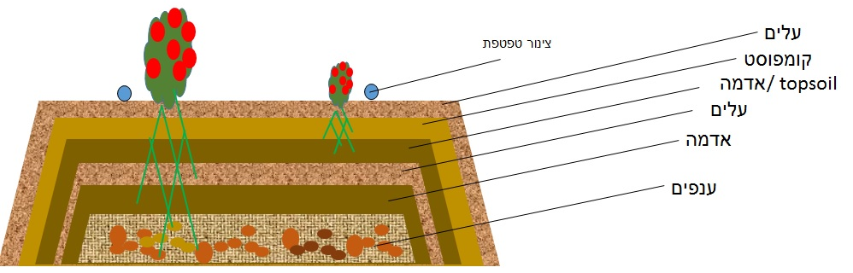
ערוגת שכבות / ערוגת לזניה
מדריך מקוצר לבניית ערוגת שכבות לכבוד יום הקרקע הבינלאומי

Slide 2
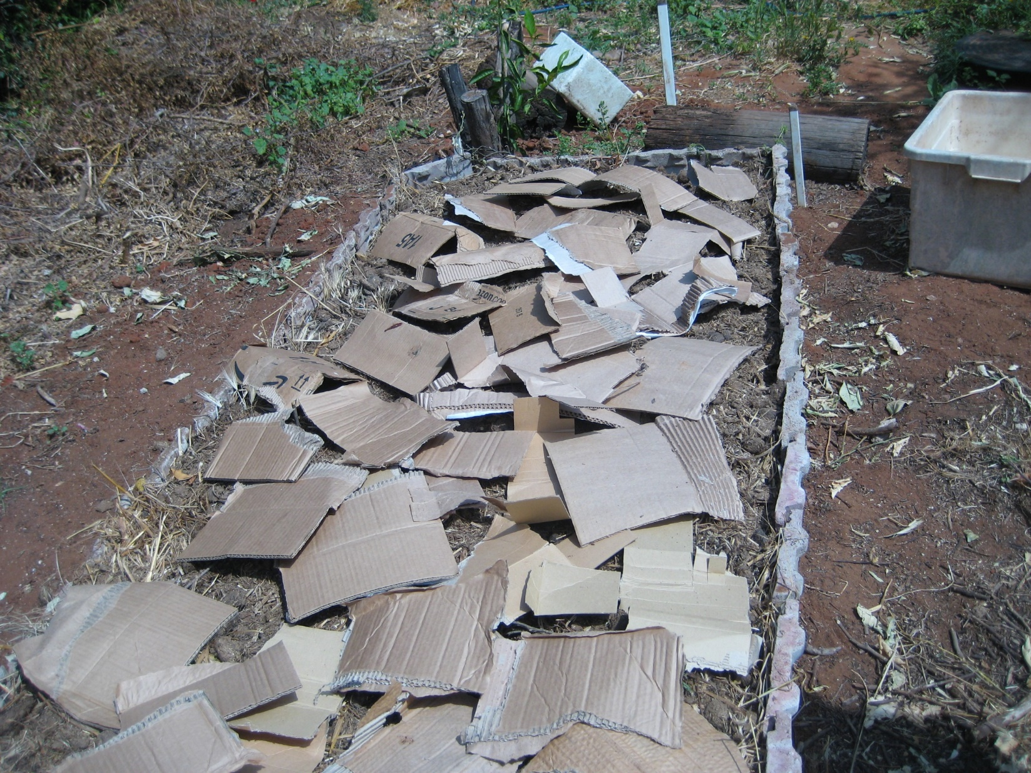
שכבה ❶
קרטונים רטובים
מטרה
1.למנוע עשבים
יצירת שכבה אטימה לאור
2.שמירת לחות בתחתית הערוגה
מים לשורשים עמוקים ופירוק חומר אורגני
*שימו לב ♥ מומלץ להוריד את הסלוטייפ מהקרטונים ולזרוק לפח

Slide 3
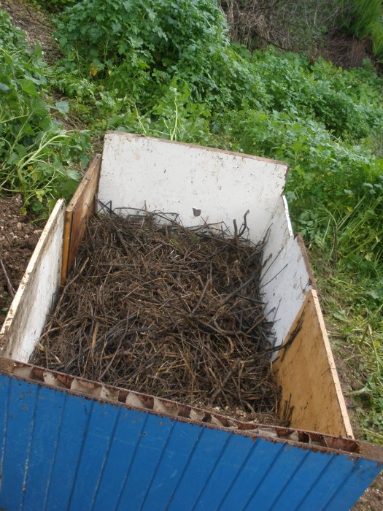
שכבה ❷
גזם ענפים גס
מטרות
1.אויר לשורשים
לאוורר ולתחח את תחתית הערוגה
2.מינרלים לתווך ארוך
לספק חומר אורגני שיתפרק לאורך זמן

Slide 4
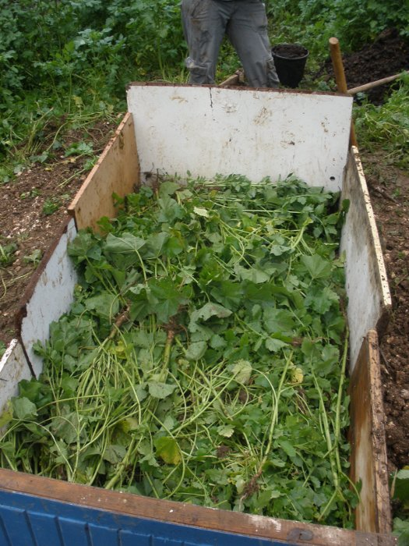
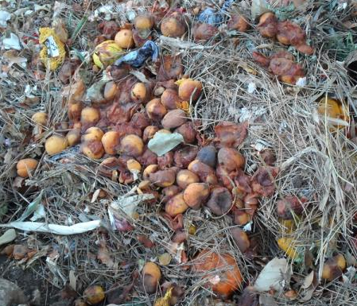
שכבה ❸
דשן אורגני
מטרות
1.מינרלים
מכיל הרבה חנקן שהוא יסוד הזנה חשוב ויסודות נוספים
2.לחות וחום
החומר מתפרק ותהליך זה פולט חום ששומר על השורשים בקור
*שימו לב שיש שכבה יבשה ושכבה רטובה לסירוגין, השילוב בינהם שומר על לחות מאוזנת, ותהליכי קומפוסטציה

Slide 5
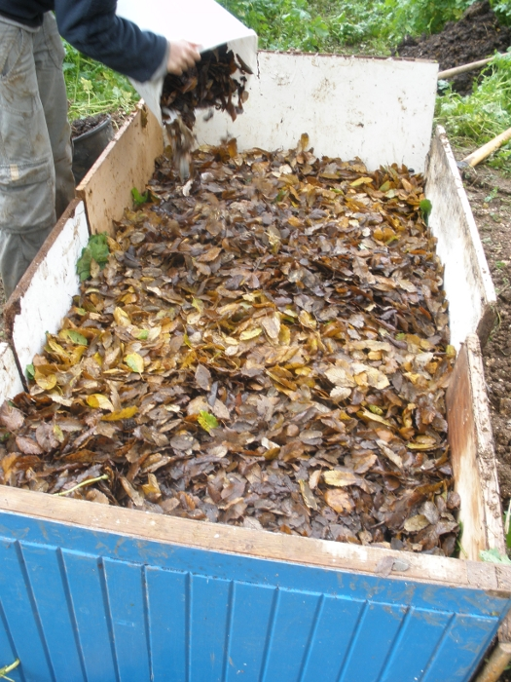
שכבה❹
גזם יבש
מטרות
1.אוורור
מתחח את הקרקע הדחוסה
2. פחמן
עוד חומר אורגני מהווה בית למיקרואורגניזמים
3. קומפוסט טבעי
מתערבב עם החומר הרטוב ליצירת קומפוסט טבעי בתהליך איטי

Slide 6
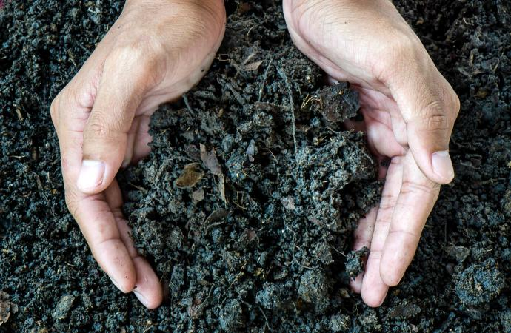
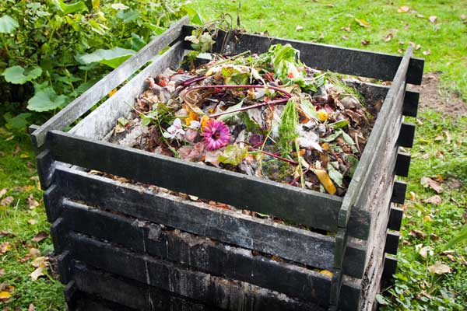
❺ שכבה
קומפוסט
מטרות
1.יסודות הזנה למצחים
חנקן אשלגן זרחן ועוד הזמינים לשימוש הצמח
2.מים
מגביר את תאחיזת המים בקרקע
3.מגוון וחיים
מבסס חיידקים מועילים לקרקע שמונעים מחלות בצמחים

Slide 7
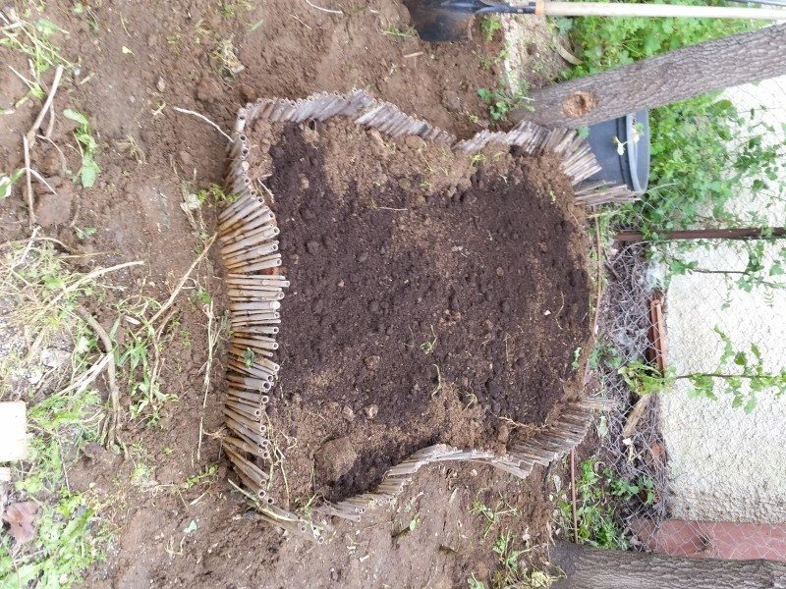
שכבה ❻
קרקע
מטרה
1.עגינה
יציבות לשורשים
2.חיידקים, פטריות, מינרלים
הקרקע היא בית שדואג לעולם שלם של חיים שעוזרים לבריאות הצמחים
3.מים
הקרקע מחזקיה ושומרת את המים בתוכה ומאפשרת לשורשים לקלוט את המים

Slide 8
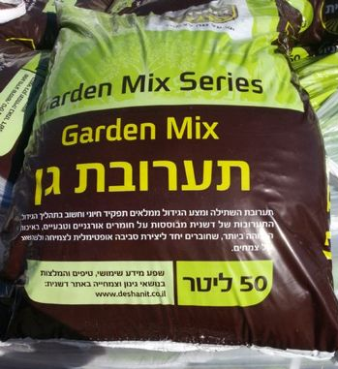
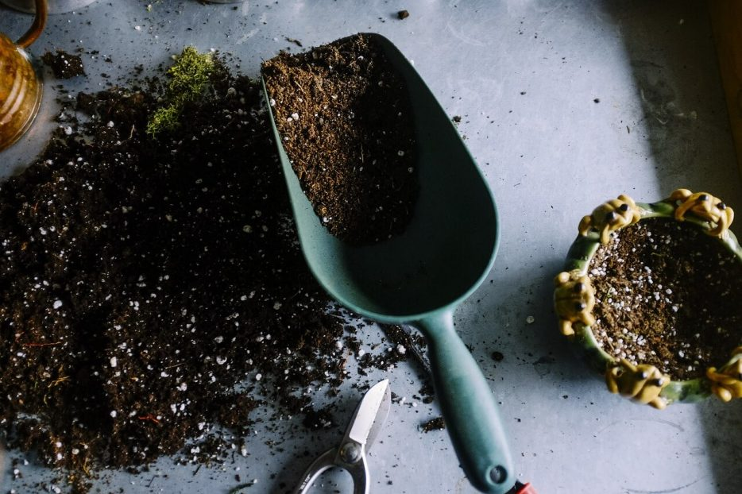
שכבה ❻
מצע שתילה
מטרה
עזרה ותמיכה בשתילים הקטנים
תערובת טובה ומאווררת שטובה להתפתחות השתילים

Slide 9
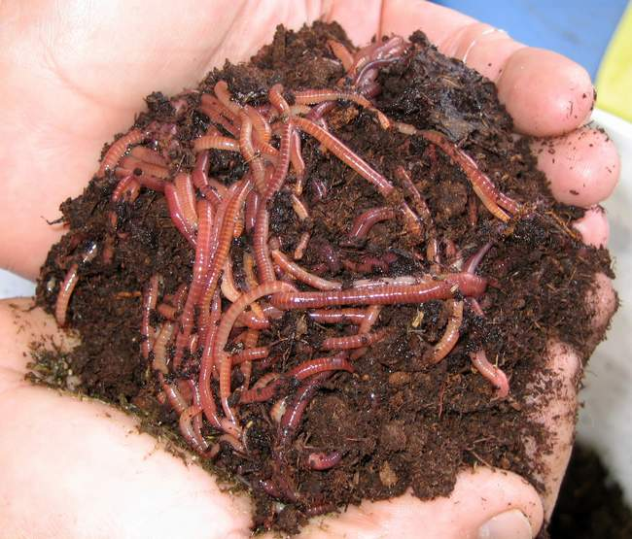

שכבה ❼
הומוס (רצוי אך לא חובה)
מטרה
1.אויר לשורשים
לאוורר את תחתית הערוגה
2.מינרלים לתווך ארוך
לספק חומר אורגני שיתפרק לאורך זמן

Slide 10
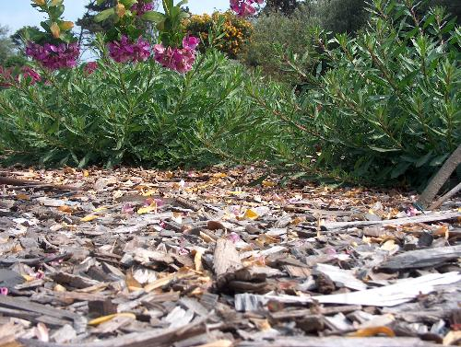
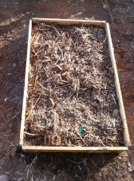
שכבה ❽
חיפוי
מטרה
1.שמירה על הקרקע
מגן מפני גשם ישיר חזק ושמש
2.מניעת עשבים
החיפוי מונע מעשבים שוטים לנבוט

Slide 11
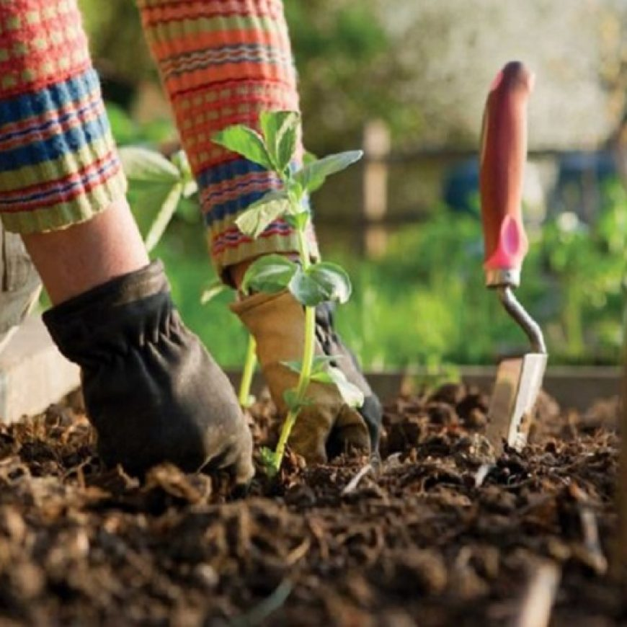
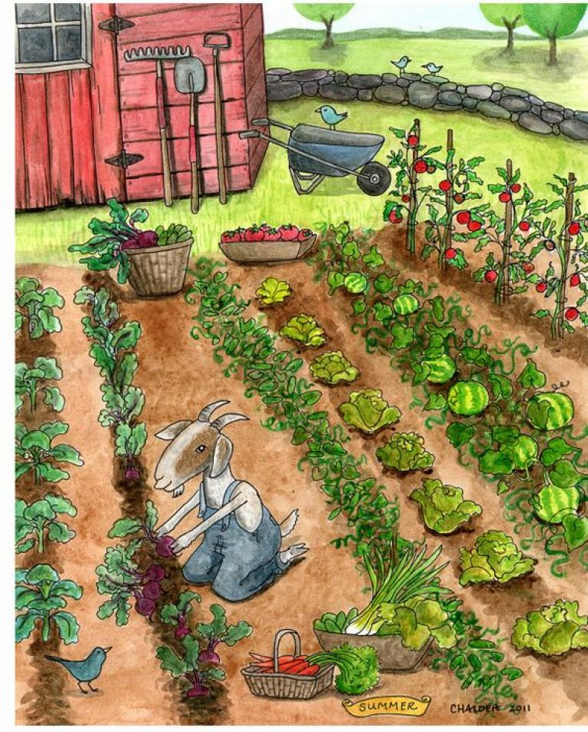
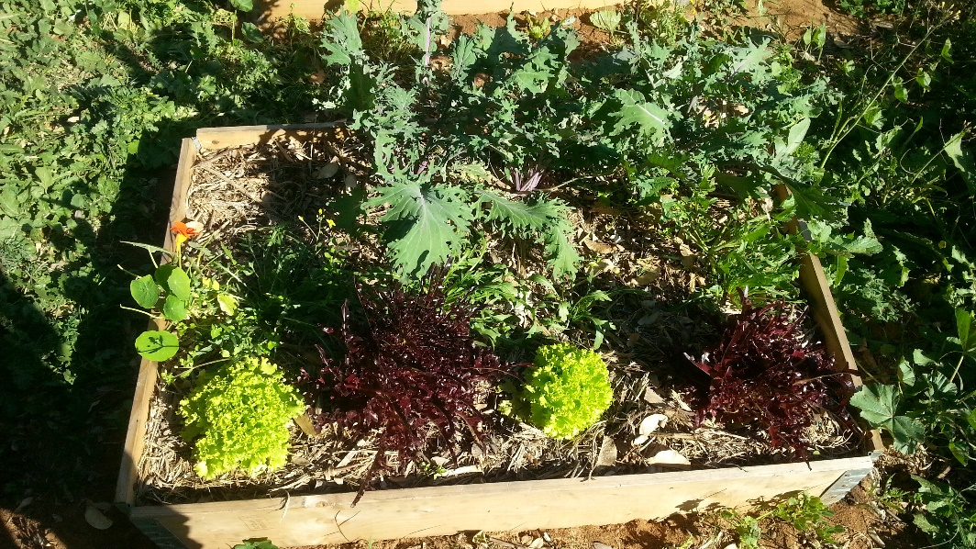
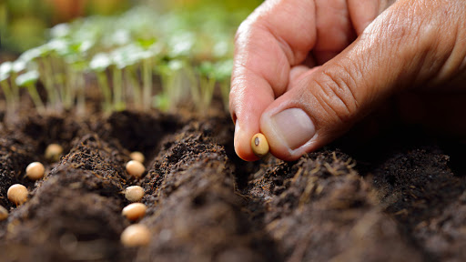
שתילה/ זריעה !!
שימו לב למרחבים*
*חשוב לדאוג להשקיה
במידה ואתם זורעים, פזרו מעט החיפוי כדי שיגיע אור שמש לזרעים

